Slide 1
Python 3 玩儿转机器学习
liuyubobobo

Slide 2
机器学习基础概念

Slide 3
关于数据

Slide 4
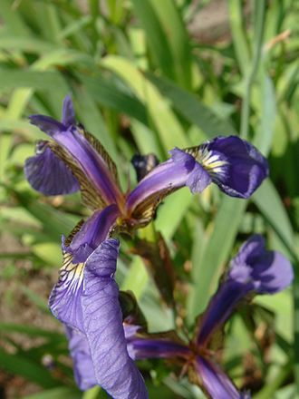
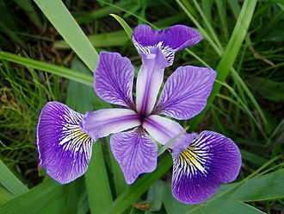
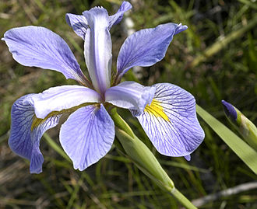
数据
著名的鸢尾花数据 https://en.wikipedia.org/wiki/Iris_flower_data_set
Iris setosa
Iris versicolor
Iris verginica

Slide 5
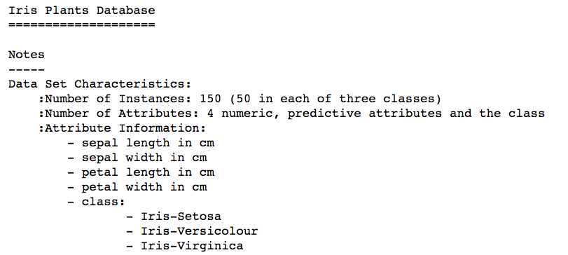
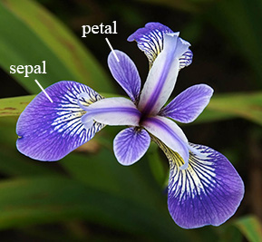
数据

Slide 6
数据
萼片长度 | 萼片宽度 | 花瓣长度 | 花瓣宽度 | 种类
5.1 | 3.5 | 1.4 | 0.2 | se (0)
7.0 | 3.2 | 4.7 | 1.4 | ve (1)
6.3 | 3.3 | 6 | 2.5 | vi (2)

Slide 7
数据
萼片长度 | 萼片宽度 | 花瓣长度 | 花瓣宽度 | 种类
5.1 | 3.5 | 1.4 | 0.2 | se (0)
7.0 | 3.2 | 4.7 | 1.4 | ve (1)
6.3 | 3.3 | 6 | 2.5 | vi (2)
数据整体叫数据集 (data set)
每一行数据称为一个样本(sample)
除最后一列，每一列表达样本的一个特征(feature)
最后一列，称为标记(label)
X
y
第i个样本行写作 第i个样本第j个特征值
第i个样本的标记写作

Slide 8


数据
萼片长度 | 萼片宽度 | 花瓣长度 | 花瓣宽度
5.1 | 3.5 | 1.4 | 0.2
7.0 | 3.2 | 4.7 | 1.4
6.3 | 3.3 | 6 | 2.5
特征
特征向量

Slide 9
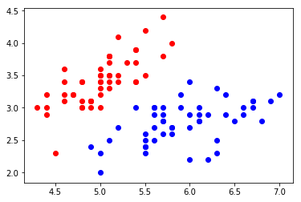
数据
特征空间 (feature space)
分类任务本质就是在特征空间切分
在高维空间同理

Slide 10
特征可以很抽象
图像，每一个像素点都是特征
28*28的图像有28*28=784个特征
如果是彩色图像特征更多

Slide 11
机器学习的基本任务

Slide 12
机器学习的基本任务
分类
回归

Slide 13

分类任务

Slide 14
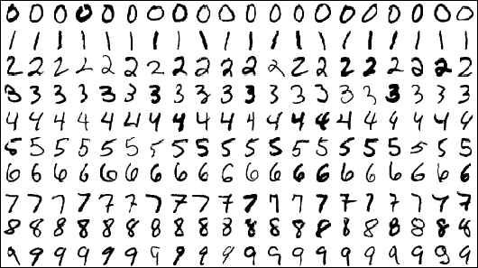
分类任务

Slide 15
分类任务
二分类
判断邮件是垃圾邮件；不是垃圾邮件
判断发放给客户信用卡有风险；没有风险
判断病患良性肿瘤；恶性肿瘤
判断某支股票涨；跌

Slide 16
分类任务
多分类

Slide 17
分类任务
多分类
数字识别
图像识别
判断发放给客户信用卡的风险评级

Slide 18
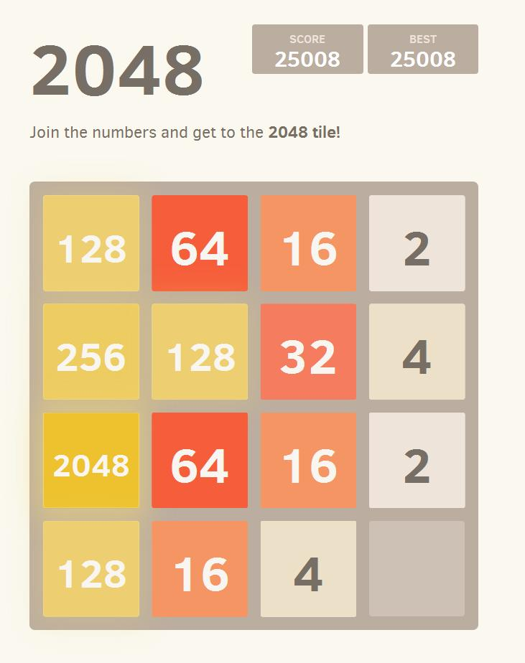
分类任务
多分类
很多复杂的问题也可以转换成多分类问题

Slide 19
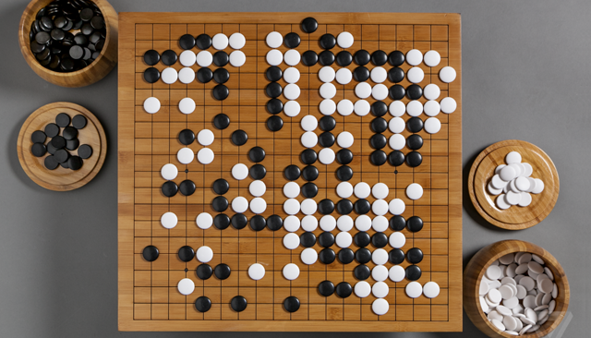
分类任务
多分类

Slide 20
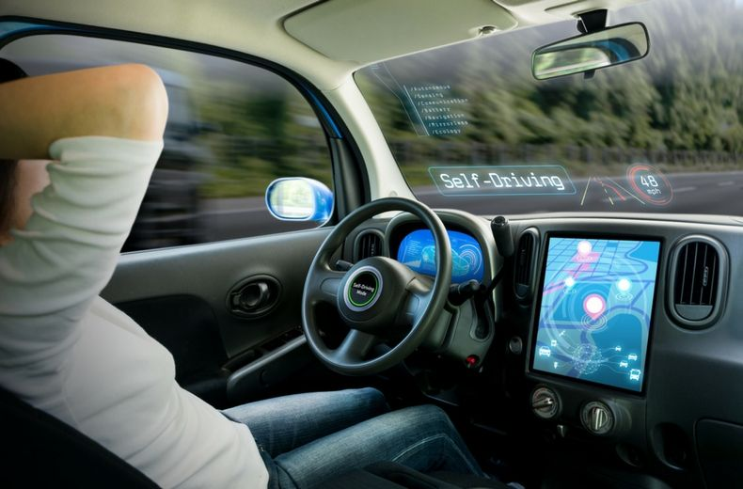
分类任务
多分类

Slide 21
分类任务
多分类
一些算法只支持完成二分类的任务
但是多分类的任务可以转换成二分类的任务
有一些算法天然可以完成多分类任务

Slide 22
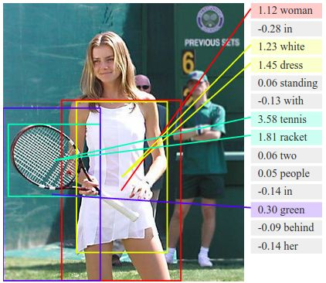
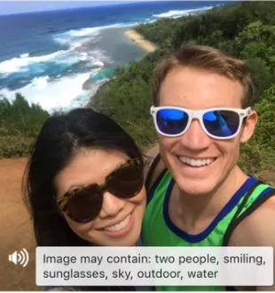
分类任务
多标签分类

Slide 23
另一类数据
房屋面积 （平方米） | 房屋年龄 （年） | 卧室数量 （间） | 最近地铁站距离 (千米) | 价格 （万元）
80 | 3 | 1 | 10 | 300
120 | 8 | 3 | 5 | 500
200 | 5 | 4 | 12 | 700

Slide 24
回归任务
结果是一个连续数字的值，而非一个类别
房屋价格
市场分析
学生成绩
股票价格

Slide 25
回归任务
结果是一个连续数字的值，而非一个类别
有一些算法只能解决回归问题
有一些算法只能解决分类问题
有一些算法的思路既能解决回归问题，又能解决分类问题

Slide 26
回归任务
一些情况下，回归任务可以简化成分类任务

Slide 27
机器学习的基本任务
分类
回归

Slide 28


什么是机器学习
输入样例
机器学习算法
学习得到执行任务的算法
模型
输入大量学习资料
输出结果

Slide 29
监督学习
分类
回归

Slide 30
监督学习，非监督学习
半监督学习 和 增强学习

Slide 31
机器学习方法的分类
监督学习
非监督学习
半监督学习
增强学习

Slide 32
监督学习
给机器的训练数据拥有“标记”或者“答案”
狗
猫

Slide 33
监督学习
0
1
2
3
4
5
6
7
8
9
MNIST数据集

Slide 34
监督学习
图像已经拥有了标定信息
银行已经积累了一定的客户信息和他们信用卡的信用情况
医院已经积累了一定的病人信息和他们最终确诊是否患病的情况
市场积累了房屋的基本信息和最终成交的金额
……

Slide 35
监督学习
分类
回归

Slide 36
监督学习
我们在这个课程中学习的大部分算法，属于监督学习算法
k近邻
线性回归和多项式回归
逻辑回归
SVM
决策树和随机森林

Slide 37
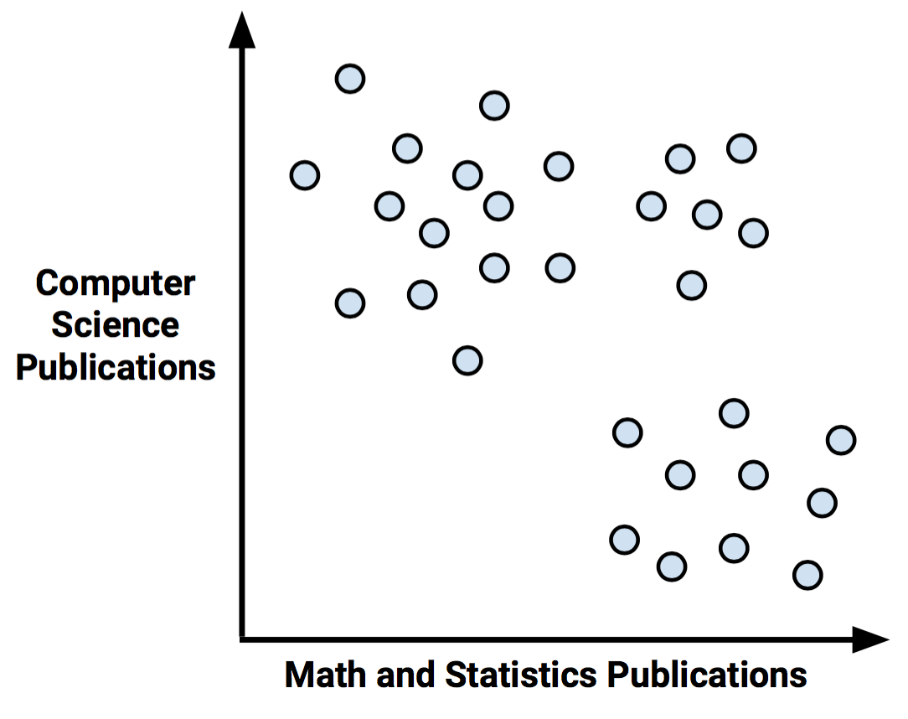
非监督学习
给机器的训练数据没有任何“标记”或者“答案”

Slide 38
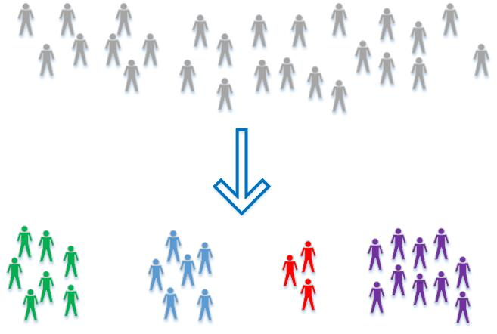
非监督学习的意义
对没有“标记”的数据进行分类 - 聚类分析

Slide 39
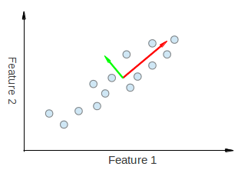
非监督学习的意义
对数据进行降维处理
特征提取：信用卡的信用评级和人的胖瘦无关？
特征压缩：PCA

Slide 40
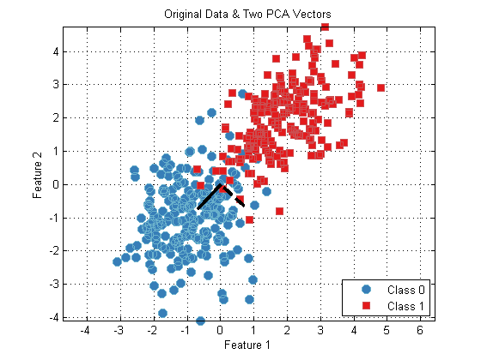
非监督学习的意义
降维处理的意义：方便可视化

Slide 41
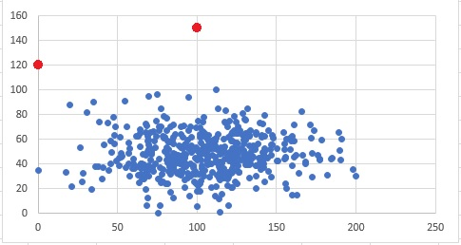
非监督学习的意义
异常检测

Slide 42
半监督学习
一部分数据有“标记”或者“答案”，另一部分数据没有
更常见：各种原因产生的标记缺失
通常都先使用无监督学习手段对数据做处理，之后使用监督学习手段做模型的训练和预测

Slide 43

增强学习
根据周围环境的情况，采取行动，根据采取行动的结果，学习行动方式。

Slide 44
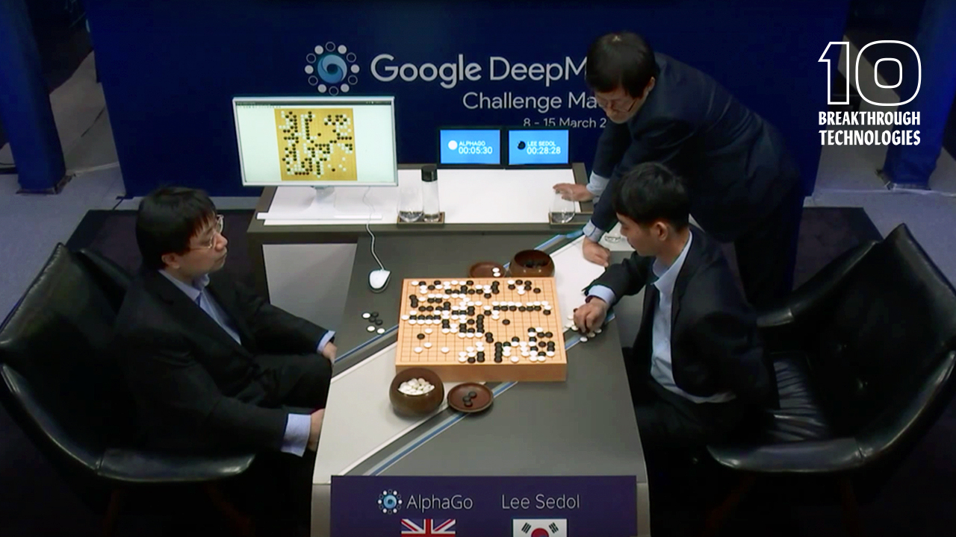
增强学习

Slide 45
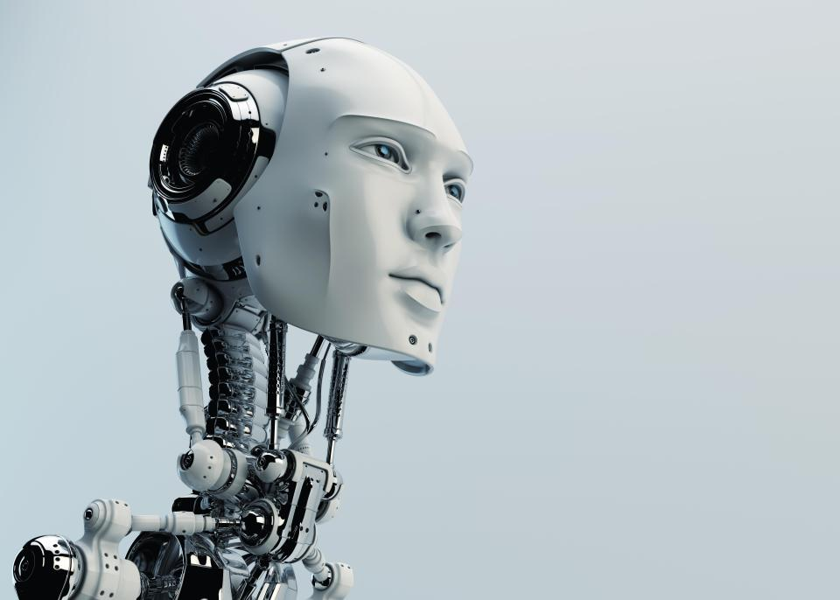
增强学习
无人驾驶
机器人
监督学习和半监督学习是基础

Slide 46
机器学习方法的分类
监督学习
非监督学习
半监督学习
增强学习

Slide 47
机器学习的其他分类
在线学习和批量学习（离线学习）
参数学习和非参数学习

Slide 48
批量学习和在线学习
批量学习 Batch Learning
在线学习 Online Learning

Slide 49
批量学习
输入样例
机器学习算法
学习得到执行任务的算法
模型
输入大量学习资料
输出结果

Slide 50
批量学习
优点：简单
问题：如何适应环境变化？
解决方案：定时重新批量学习
缺点：每次重新批量学习，运算量巨大；
在某些环境变化非常快的情况下，甚至不可能的。

Slide 51
在线学习
输入样例
机器学习算法
学习得到执行任务的算法
模型
输入大量学习资料
输出结果
正确结果

Slide 52
在线学习
优点：及时反映新的环境变化
问题：新的数据带来不好的变化？
解决方案：需要加强对数据进行监控
其他：也适用于数据量巨大，完全无法批量学习的环境。

Slide 53
参数学习和非参数学习
参数学习 Parametric Learning
非参数学习 Nonparametric Learning

Slide 54
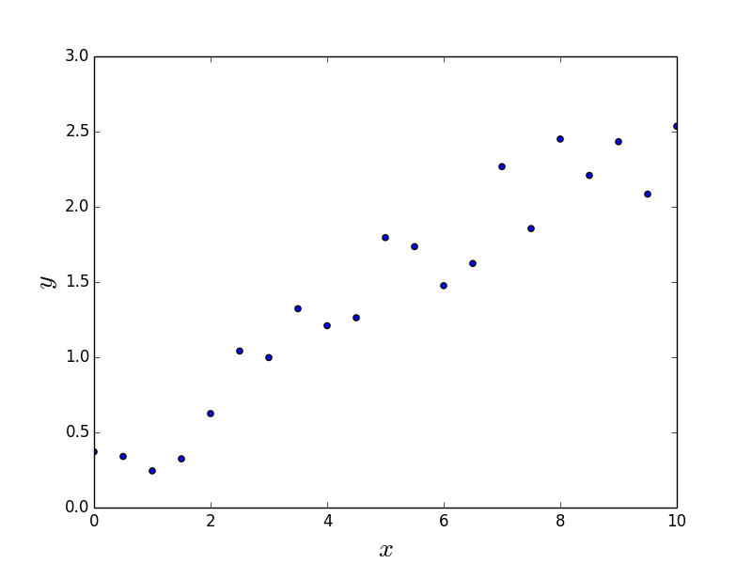
参数学习
f(x) = a*x + b

Slide 55
参数学习的特点
一旦学到了参数，就不再需要原有的数据集

Slide 56
非参数学习
不对模型进行过多假设
非参数不等于没参数！

Slide 57
和机器学习相关的“哲学”思考

Slide 58
数据即算法？
2001年，
微软的论文

Slide 59
数据即算法？

Slide 60
数据即算法？
数据确实非常重要
数据驱动
收集更多的数据
提高数据质量
提高数据的代表性
研究更重要的特征

Slide 61
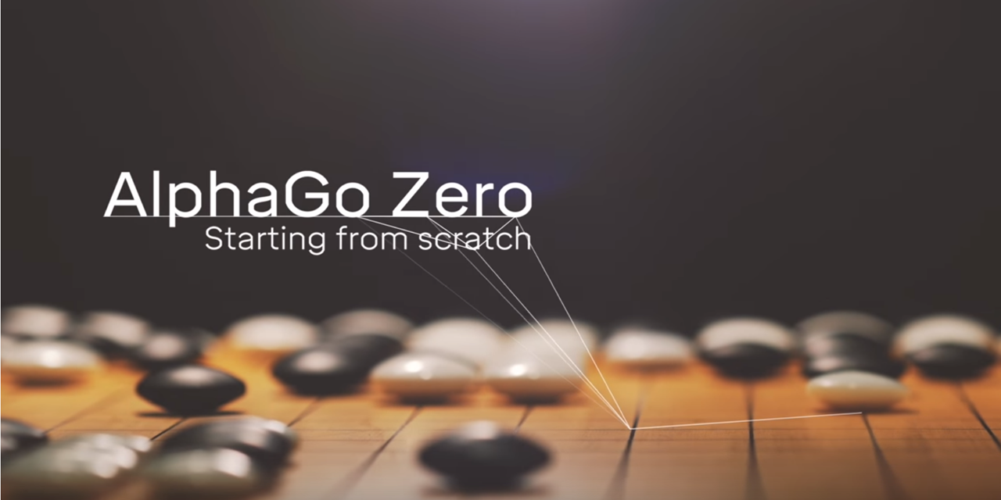
算法为王？

Slide 62
如何选择机器学习算法？
kNN
线性回归
多项式回归
逻辑回归
模型正则化
PCA
SVM
决策树
随机森林
集成学习
模型选择
模型调试

Slide 63
奥卡姆的剃刀
简单的就是好的
到底在机器学习领域，什么叫“简单”？

Slide 64
没有免费的午餐定理
可以严格地数学推导出：任意两个算法，他们的期望性能是相同的！
具体到某个特定问题，有些算法可能更好
但没有一种算法，绝对比另一种算法好

Slide 65
没有免费的午餐定理
脱离具体问题，谈那个算法好是没有意义的。
在面对一个具体问题的时候，尝试使用多种算法进行对比试验，是必要的。

Slide 66
其他思考
面对不确定的世界，怎么看待使用机器学习进行预测的结果？

Slide 67
课程环境搭建

Slide 68


Slide 69


Slide 70
课程github
github.com/liuyubobobo/Play-with-Machine-Learning-Algorithms

Slide 71
其他
请大家善于使用慕课网的课程问答区

Slide 72
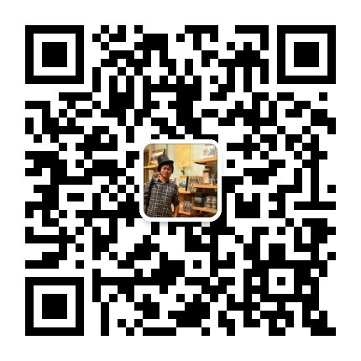
其他
欢迎大家关注我的个人公众号：是不是很酷

Slide 73
Python 3 玩儿转机器学习
liuyubobobo

